Slide 1

NHÂN SỐ HỌC
ỨNG DỤNG
Notes:
28

Slide 2
MỤC LỤC
3 | THƯ NGỎ
4 | NGUỒN GÓC NHÂN SỐ HỌC
5 | CÁC CHỈ SỐ
6 | CHỈ SỐ DỰ ĐOÁN
7 | CHỈ SỐ ĐƯỜNG ĐỜI
8 | CHỈ SỐ SỨ MỆNH
9 | CHỈ SỐ THÀNH TỰU
10 | CHỈ SỐ ĐỘNG LỰC
11 | CHỈ SỐ TÍNH CÁCH
12 | CHỈ SỐ THÁI ĐỘ
13 | CHỈ SỐ NGÀY SINH
14 | CHỈ SỐ RÈN LUYỆN
15 | 4 ĐỈNH CAO CUỘC ĐỜI
20 | CHỈ SỐ THÁCH THỨC
25 | NĂM CÁ NHÂN
2

Slide 3
Họ tên: [fullname]
Ngày sinh: [birthday]
Bạn [FULLNAME] thân mến,
Cảm ơn bạn đã chọn TalentCenter.vn để được tư vấn định hướng học tập và phát triển nghề nghiệp dựa trên cơ sở một phần từ việc ứng dụng các công cụ trắc nghiệm cũng như các công trình nghiên cứu khoa học. Bài báo cáo này dựa trên việc ứng dụng Thần số học phương Tây được sáng tạo bởi triết gia và nhà toán học Hy Lạp Pythagoras cách đây hơn 2500 năm. Toàn bộ thông tin được dựa trên ngày sinh và tên gọi của mỗi cá nhân.
Khi bạn càng hiểu rõ cái gì thì bạn càng có thể chuẩn bị tốt hơn cho nó! Bài phân tích này giúp bạn khám phá bản thân, và rồi bạn chuẩn bị “hành trang” cho những thách thức cũng như gia tăng sự tự tin để chinh phục các nấc thang trong suốt hành trình chinh phục đỉnh cao sự nghiệp cũng như trong cuộc sống.
Mỗi người trong chúng ta là một phiên bản mang màu sắc rất riêng và đặc biệt, tạo nên những giá trị độc đáo khác nhau. Các chỉ số thể hiện trong bài không nên dùng để đánh giá hay so sánh với bất kỳ ai.
Mang sứ mệnh phát triển thế hệ trẻ Việt, đội ngũ TalentCenter.vn tâm huyết đồng hành cùng bạn trong việc hiểu, phát triển tố chất sẵn có và định hướng nghề nghiệp một cách bài bản. Chúc bạn gặt hái những thành công như mong đợi và cuộc sống an vui.
Thân ái,
Đội ngũ TalentCenter.vn
3
Notes:
Thư ngỏ (Phiên bản 2)
28

Slide 4
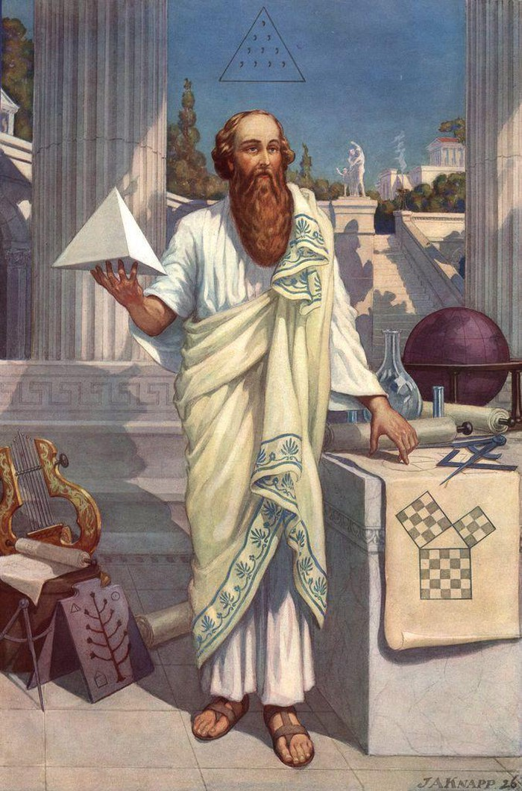
Nguồn gốc NHÂN SỐ HỌC
Số học (numerology) đã được ứng dụng hàng nghìn năm trên toàn cầu ở những khu vực khác nhau. Ghi chép lịch sử về số học đã được tìm thấy ở Babylon và Ai Cập cũng như có những bằng chứng về sự tồn tại của nó cách đây hàng nghìn năm ở Hy Lạp, La Mã, Nhật Bản và Trung Quốc.
Người Chaldeans hay còn gọi là người Babylon đã nghiên cứu sâu về chiêm tinh, số học. Họ là những người đầu tiên xác định mối tương quan tác động song rung của những con số đối với đời sống con người với vũ trụ nên được gọi là Chaldean Numerology.
Ngày nay, Thần số học phương Tây được đánh giá sự chuẩn xác và sử dụng phổ biến hơn cả trên toàn thế giới. Nó được sáng tạo bởi triết gia và nhà toán học Hy Lạp Pythagoras cách đây hơn 2500 năm.
Ông được xem là cha đẻ của Thần số học hiện đại được ứng dụng trong bài báo cáo này. Ngoài ra cũng có những hệ thống Thần số học khác đang được sử dụng trên thế giới hiện nay bao gồm Thần số học Kabbal, Ấn Độ.
Với công cụ này, Talent Center mong muốn giúp bạn có thêm thông tin để thấu hiểu bản thân và hơn thế là đồng hành cùng bạn rèn luyện trở nên phiên bản tốt nhất của chính bạn.
4
Notes:
28

Slide 5
Các CHỈ SỐ
SỨ MỆNH
ĐƯỜNG ĐỜI
THÀNH TỰU
[33/6]
[22/4]
[33/6]
ĐỘNG LỰC
TÍNH CÁCH
[5]
[5]
RÈN LUYỆN
[5, 3, 7, 9]
THÁI ĐỘ
NGÀY SINH
[3]
[5]
5
Notes:
28

Slide 6
CHỈ SỐ DỰ ĐOÁN
ĐỈNH CAO THỨ NHẤT
ĐỈNH CAO THỨ HAI
THÁCH THỨC
THỨ HAI
11
11
1
THÁCH THỨC
THỨ NHẤT
1
ĐỈNH CAO THỨ BA
NĂM CÁ NHÂN
1
[5, 3, 7, 9]
THÁCH THỨC
THỨ BA
ĐỈNH CAO THỨ TƯ
THÁCH THỨC
THỨ TƯ
1
11
1
6
Notes:
28

Slide 7

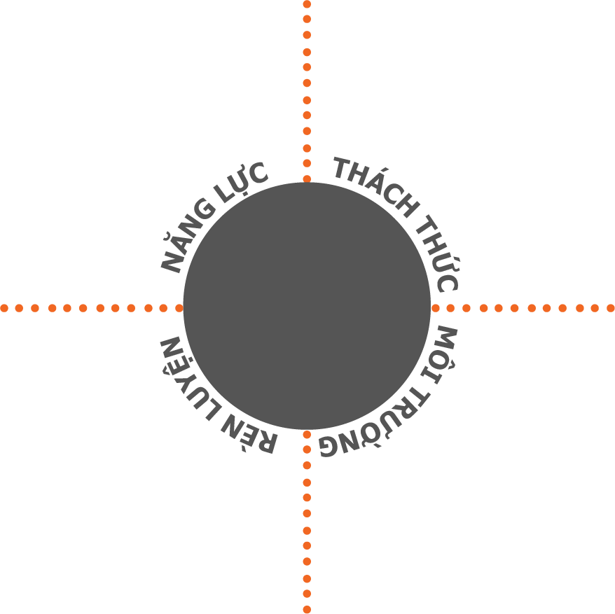
Chỉ số ĐƯỜNG ĐỜI
1
Chỉ số đường đời mang ý nghĩa về hành trình mà bạn cần trải qua trong cuộc đời này. Nó cho bạn hình dung bức tranh tổng quan về những trải nghiệm và bài học sau những trải nghiệm đó. Chỉ số này giúp bạn nhận biết điểm mạnh và điểm cần rèn luyện cũng như định hướng môi trường tối ưu để bạn phát huy năng lực của mình.
{{life_path}}
- Lãnh đạo - Sáng tạo - Ra quyết định - Tốc độ nhanh - Tiên phong - Năng động, tự tin, tự lập
- Độc đoán - Nóng vội - Vị kỷ - Thiếu kiên nhẫn - Hung hăng - Tham vọng
[{{lp_num}}]
- Quản trị bản thân - Xác lập mục tiêu - Kiểm soát cảm xúc - Lắng nghe - Làm việc đội nhóm
- Được thể hiện bản thân - Có tính cạnh tranh - Cơ hội phát triển bản thân liên tục - Có mục tiêu nhỏ trên hành trình chinh phục mục tiêu lớn
7
Notes:
Định dạng chữ cho phần nội dung:
Font: Tahoma, Regular
Size: 12
Line Spacing: 1.5
28

Slide 8

1
Chỉ số SỨ MỆNH
Chỉ số sứ mệnh tiết lộ vai trò và trách nhiệm của bạn nhằm chinh phục phiên bản tuyệt vời nhất của chính bạn. Nó khai mở những thông tin giá trị giúp bạn tỏa sáng và hoàn thành sứ mệnh bằng niềm cảm hứng và hạnh phúc.
Khi bạn có sứ mệnh 1, bạn mong muốn mãnh liệt trở thành người giỏi nhất, bạn đặt cho mình tiêu chí cao nhất và kỳ vọng người khác cũng như vậy. Hậu quả là nhiều người sẽ có cảm giác xét nét hay bị áp lực. Điều bạn cần làm là cần cho họ biết sự thiện chí của mình, rằng bạn thật sự chỉ muốn làm cho cuộc sống của họ tốt đẹp hơn mà thôi.
Sứ mệnh của bạn là trở thành một nhà lãnh đạo tài ba, một thủ lĩnh, người làm chủ, người tiên phong. Bạn vận dụng tối đa tài năng và sự sáng tạo, bạn đến với cuộc đời này để cho người khác dựa vào bạn và đối đầu với những khó khăn thử thách. Bạn gây dựng được một sự nghiệp vững chắc, ổn định.
Sứ mệnh của bạn là gây ấn tượng tốt cho mọi người xung quanh và chinh phục được đám đông. Bạn luôn luôn sẵn sàng giúp đỡ người thân, đồng nghiệp, cấp dưới và những người xung quanh.
8
Notes:
Phiên bản 1
28

Slide 9

Chỉ số THÀNH TỰU
7
Chỉ số Thành Tựu là một chỉ số rất quan trọng trong bản đồ Thần số học của bạn vì nó tiết lộ tiềm năng của bạn trong tương lai và mục đích cuối cùng của cuộc đời bạn. Nó cho biết sứ mệnh của bạn sẽ đưa bạn đến đâu và bạn có thể trông đợi điều gì trong nửa sau cuộc đời. Đây là chỉ số bạn cần để tâm khi đặt mục tiêu hay đưa ra quyết định trong dài hạn. Chỉ số này thường khởi động từ 35 đến 45 và hoàn toàn hoạt động ở tuổi 50. Đây là một dạng năng lượng tích lũy, cứ mỗi năm đi qua, ảnh hưởng của chỉ số này lại càng mạnh lên và rõ rệt hơn. Đến tuổi 50 thì bạn sẽ cảm nhận được tác động của nó lên cuộc sống của mình.
Thành tựu 33/6, vừa đồng thời mang tố chất người số 3 - Người truyền cảm hứng và vừa số 6 - Người chăm sóc. Bạn có trải nghiệm liên quan đến tình yêu thú vị và vui vẻ đến cuối cuộc đời của bạn, giúp bạn phát triển tình yêu thương vô điều kiện dành cho những người thân yêu bên cạnh bạn, to lớn hơn là dành cho đồng đội của bạn, cho cộng đồng và xã hội. Bạn không đặt quyền lợi cá nhân của mình lên hàng đầu mà bạn hạn phúc với sự cho đi, lòng vị tha, chăm sóc không chỉ là con người mà còn là động vật, thiên nhiên, bền vững của thế giới. Giai đoạn trưởng thành giúp bạn phát triển tình yêu thương, lòng từ bi đem lại cuộc sống thịnh vượng cho bạn, cho nhiều thế hệ về sau. Bạn khao khát truyền cảm hứng cho người khác khởi từ khả năng sáng tạo của bạn giúp bạn thỏa mãn cảm xúc của chính mình và tạo sự cân bằng trong cuộc sống. Bạn có trái tim to lớn, khao khát đủ mạnh để hoàn thành ước mơ không chỉ của cá nhân mà còn cho những người khác đem lại lợi lạc cho nhiều người, nhiều thế hệ.
9
Notes:
28

Slide 10

8
Chỉ số ĐỘNG LỰC
Con số Động lực tiềm ẩn cho bạn biết những điều thôi thúc từ sâu thẳm bên trong bạn. Nó mở ra ý nghĩa để thúc đẩy bản thân bạn thật mạnh mẽ dẫn đến hành động để thỏa đam mê và hoàn thành sứ mệnh.
“What you feed your mind determines
your appetite.”
-Zig Ziglar-
Linh hồn của bạn được thỏa mãn khi nói ra sự thật, khó chịu khi phải cố che giấu điều gì Khao khát được độc lập về tài chính, công việc an toàn, ngôi nhà riêng Được lãnh đạo và mọi người làm theo lời mình nói Được bảo vệ lẽ phải và sự công bằng Thỏa mãn khi có địa vị, tự do về tài chính, không ngại vất vả Thành công về vật chất, tiền bạc sẽ khiến bạn cảm thấy hạnh phúc
10
Notes:
Phiên bản 1
28

Slide 11


Chỉ số TÍNH CÁCH
1
1
Chỉ số Tính Cách biểu đạt những thể hiện ra bên ngoài cho người khác nhìn nhận bạn như thế nào, và được cho là đại diện cho "con người bên ngoài" của bạn. Có những trường hợp bạn khó biểu đạt ra bên ngoài những gì bạn nghĩ nên đây cũng là chỉ số giúp bạn tham khảo nhằm đồng nhất bạn.
Người có số Nhân cách là 1 luôn toát ra vẻ năng động, hoạt bát và thường khá độc lập trong suy nghĩ cũng như hành động. Số Nhân cách 1 đại diện cho Hành động, Sức mạnh và Quyền lực. Biểu hiện của những người luôn tự vươn tới và phải chiếm lĩnh được đỉnh cao trong lĩnh vực của họ. Đó chính là đặc điểm cơ bản nhận diện được người Nhân cách số 1 này.
Bạn có thể là người lãnh đạo được nhiều người mong muốn, đảm nhiệm trọng trách của tập thể và điều hành công việc khéo léo để hoàn thành mục tiêu. Bạn phải rèn luyện bản thân luôn giữ chữ tín. Năng rèn luyện bạn sẽ rất giỏi ở những lĩnh vực mà bản thân chọn lựa. Cũng bởi vì thế mà bạn thường không thích bị sai bảo. Bạn có cách nhìn riêng, cách tiếp cận riêng và xử lý các vấn đề một cách hoàn toàn chủ động. Tuy nhiên, những lời khuyên của người giỏi luôn chân thành và quý giá, muốn trở thành nhà lãnh đạo sáng suốt, bạn hãy cởi mở để biết lắng nghe chúng.
11
Notes:
28

Slide 12

1
Chỉ số THÁI ĐỘ
Số Thái độ là con số độc lập với con số Đường đời và các con số khác, thể hiện cách bạn phản ứng với những gì xảy ra trong cuộc đời mình. Lưu ý rằng thái độ phụ thuộc hoàn toàn vào bạn! Chúng ta không kiểm soát được những gì đến với mình nhưng chúng ta hoàn toàn làm chủ được cách phản ứng với nó.
Người có chỉ số Thái độ 3 vui vẻ và hóm hỉnh, rất chú trọng tới ngoại hình và cách ăn nói. Sự biểu đạt bên ngoài của bạn khẳng định bạn có khả năng giao tiếp – một nhà ngoại giao bẩm sinh được trời phú, phong cách chỉnh chu trong ăn mặc, sự đối đáp với mọi người và tài nói chuyện khéo léo. Bạn luôn là người giỏi lắng nghe, khả năng giao tiếp khôn khéo, tính tình lại hài hước nên hay làm cho mọi người vui vẻ và quý mến một cách tự nhiên. Tuy vậy bạn cần rèn luyên khả năng quản lý cảm xúc cá nhân và tư duy tích cực để luôn dồi dào năng lượng và lòng chân thành giúp bạn chinh phục những nấc thang danh vọng và cuộc sống cân bằng.
12
Notes:
28

Slide 13

Chỉ số NGÀY SINH
2
Chỉ số Ngày sinh đơn giản chính là ngày trong tháng mà bạn chào đời. Nó cho bạn biết thêm một số đặc điểm tính cách của mình cũng như những tài năng và năng lực cụ thể sẽ hỗ trợ bạn trong cuộc sống. Từ đó, bạn lựa chọn môi trường để học hỏi và rèn luyện phát huy những ưu điểm của bản thân.
Người có số Nhân cách là 1 luôn toát ra vẻ năng động, hoạt bát và thường khá độc lập trong suy nghĩ cũng như hành động. Số Nhân cách 1 đại diện cho Hành động, Sức mạnh và Quyền lực. Biểu hiện của những người luôn tự vươn tới và phải chiếm lĩnh được đỉnh cao trong lĩnh vực của họ. Đó chính là đặc điểm cơ bản nhận diện được người Nhân cách số 1 này. Bạn có thể là người lãnh đạo được nhiều người mong muốn, đảm nhiệm trọng trách của tập thể và điều hành công việc khéo léo để hoàn thành mục tiêu. Bạn phải rèn luyện bản thân luôn giữ chữ tín. Năng rèn luyện bạn sẽ rất giỏi ở những lĩnh vực mà bản thân chọn lựa. Cũng bởi vì thế mà bạn thường không thích bị sai bảo. Bạn có cách nhìn riêng, cách tiếp cận riêng và xử lý các vấn đề một cách hoàn toàn chủ động. Tuy nhiên, những lời khuyên của người giỏi luôn chân thành và quý giá, muốn trở thành nhà lãnh đạo sáng suốt, bạn hãy cởi mở để biết lắng nghe chúng.
13
Notes:
28

Slide 14

3, 6, 9, 9
Chỉ số RÈN LUYỆN
Các Chỉ số Rèn luyện thể hiện những điểm cần cải thiện mà bạn cần quan tâm học tập và rèn luyện. Có một số có nhiều điểm cần rèn luyện trong khi một số khác không có. Tuy là vậy những bạn không có Chỉ số Rèn luyện cũng cần liên tục học tập và phát triển chuyên môn để thuận lợi và nhanh chóng chinh phục đỉnh cao trong công việc cũng như cuộc sống.
Chỉ số rèn luyện [1] cần tập trung những nội dung: - Biết cảm thông và khoan dung hơn - Không thành kiến, phân biệt - Học cách tha thứ, mở rộng tầm hiểu biết của mình về người khác và cuộc sống - Tinh thần phụng sự
Chỉ số rèn luyện [7] cần tập trung những nội dung: - Hiểu về giá trị của đồng tiền, vật chất - Khám phá và thấu hiểu sức mạnh bản thân - Bài học này cũng buộc bạn phải hiểu về tiền bạc, địa vị, quyền thế và uy lực - Quản lý tài chính, tài sản vật chất của mình - Trung thực; tự tin
Chỉ số rèn luyện 9 cần tập trung những nội dung: - Biết cảm thông và khoan dung hơn - Không thành kiến, phân biệt - Học cách tha thứ, mở rộng tầm hiểu biết của mình về người khác và cuộc sống - Tinh thần phụng sự
Chỉ số rèn luyện 9 cần tập trung những nội dung: - Biết cảm thông và khoan dung hơn - Không thành kiến, phân biệt - Học cách tha thứ, mở rộng tầm hiểu biết của mình về người khác và cuộc sống - Tinh thần phụng sự
14
Notes:
Slide này cần lưu ý có 2 số
28

Slide 15
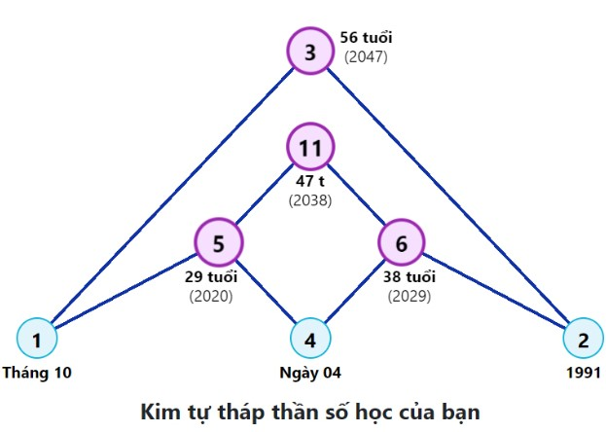

4 ĐỈNH CAO CUỘC ĐỜI
Cuộc đời mỗi người có bốn chặng; mỗi chặng bao gồm chín năm, có một đỉnh để nói đến mỗi người trong chúng ta có lúc gieo mầm và có lúc gặt lúa trong suốt 9 năm ấy. Mỗi chặng cũng sẽ có chủ đề tổng quát nhằm định hướng cho bạn lộ trình chinh phục 4 đỉnh cao trong cuộc đời.
33/6
[56]t
11/2
[47]t
[5]
[30]t
[6]
[39]t
15
Notes:
28

Slide 16
ĐỈNH CAO THỨ NHẤT
22/4
[30] tuổi bạn có đỉnh số [22/4]
Có tính thực tế mãnh liệt. Đây là giai đoạn thể hiện cá nhân cao, sống rất độc lập. Nếu như sự tiến hóa tâm linh họ càng cao thì khi xuất hiện sẽ là giai đoạn giúp cho Con số Thống trị và tính cách trong Biểu đồ ngày sinh thể hiện rõ nét. Con số này chỉ được nhìn thấy ở đỉnh cao thứ nhất và thứ hai trong mô hình Kim Tự Tháp, sang đỉnh thứ 3 và thứ 4 nó sẽ được thể hiện là số 10. Số 1 là con số vô cùng thực tế, nó báo hiệu giai đoạn của những nỗ lực cá nhân cũng như sự biểu đạt cá nhân. Nó cho thấy sự tách rời khỏi những mối liên hệ mà ở đó có sự thiếu hòa hợp, cản trở quá trình phát triển của chúng ta, chẳng hạn như một cuộc sống hôn nhân kém hạnh phúc, một mối quan hệ làm ăn buôn bán không hiệu quả hoặc những mối quan hệ rối rắm đã làm vướng chân chúng ta nhiều năm. Từ giai đoạn này trở đi, những mối quan hệ khiến bạn tổn thương mà bạn muốn chấm dứt mãi mà chưa thể chấm dứt thì đến giai đoạn này sẽ được chấm dứt, một số mối quan hệ mà trước đây các bán cố gắng muốn giữ nguyên thì đến giai đoạn này nó sẽ được chuyển sang một trạng thái mới, dễ chịu hơn. Nếu họ càng già dặn về mặt tâm hồn thì từ thời điểm này về sau họ càng thể hiện rõ khí chất cá nhân hơn. Hướng hoạt động của họ thường gắn chặt với những gì được thể hiện qua Con số Thống trị và cả sức mạnh của những con số trên Biểu đồ ngày sinh, cũng như những tác động liên đới đến những Mũi tên có mặt và vắng mặt thể hiện trên Biểu đồ ngày sinh.
16
Notes:
28

Slide 17
ĐỈNH CAO THỨ HAI
[5]
[30] tuổi bạn có đỉnh cao số [5]
Có tính thực tế mãnh liệt. Đây là giai đoạn thể hiện cá nhân cao, sống rất độc lập. Nếu như sự tiến hóa tâm linh họ càng cao thì khi xuất hiện sẽ là giai đoạn giúp cho Con số Thống trị và tính cách trong Biểu đồ ngày sinh thể hiện rõ nét. Con số này chỉ được nhìn thấy ở đỉnh cao thứ nhất và thứ hai trong mô hình Kim Tự Tháp, sang đỉnh thứ 3 và thứ 4 nó sẽ được thể hiện là số 10. Số 1 là con số vô cùng thực tế, nó báo hiệu giai đoạn của những nỗ lực cá nhân cũng như sự biểu đạt cá nhân. Nó cho thấy sự tách rời khỏi những mối liên hệ mà ở đó có sự thiếu hòa hợp, cản trở quá trình phát triển của chúng ta, chẳng hạn như một cuộc sống hôn nhân kém hạnh phúc, một mối quan hệ làm ăn buôn bán không hiệu quả hoặc những mối quan hệ rối rắm đã làm vướng chân chúng ta nhiều năm. Từ giai đoạn này trở đi, những mối quan hệ khiến bạn tổn thương mà bạn muốn chấm dứt mãi mà chưa thể chấm dứt thì đến giai đoạn này sẽ được chấm dứt, một số mối quan hệ mà trước đây các bán cố gắng muốn giữ nguyên thì đến giai đoạn này nó sẽ được chuyển sang một trạng thái mới, dễ chịu hơn. Nếu họ càng già dặn về mặt tâm hồn thì từ thời điểm này về sau họ càng thể hiện rõ khí chất cá nhân hơn. Hướng hoạt động của họ thường gắn chặt với những gì được thể hiện qua Con số Thống trị và cả sức mạnh của những con số trên Biểu đồ ngày sinh, cũng như những tác động liên đới đến những Mũi tên có mặt và vắng mặt thể hiện trên Biểu đồ ngày sinh.
17
Notes:
28

Slide 18
ĐỈNH CAO THỨ BA
[5]
[30] tuổi bạn có đỉnh cao số [5]
Khi tìm hiểu đỉnh cao cuộc đời thì bạn cũng cần đánh giá lại hành trình của bạn trên chỉ số đường đời. Điều này giúp cho bạn đánh giá năng lực của chính mình, hiểu rõ những điểm mạnh của bản thân để phát huy tối ưu trong từng giai đoạn và định hướng từ chỉ số đỉnh cao cuộc đời. Ở giai đoạn có đỉnh cao số 1, thể hiện tính cá nhân cao, sống rất độc lập. Bạn cần mạnh mẽ, can đảm để nắm bắt cơ hội đi theo con đường độc đáo của riêng bạn, tiên phong trên hành trình chinh phục ước mơ, lý tưởng của bạn. Tất cả trạng thái, suy nghĩ tiêu cực trước đây đã qua đi, quan trọng bạn hãy nắm bắt hiện tại, sẵn sàng cho những điều mới mẻ, sáng tạo theo cách riêng của bạn. Những thành tựu từ đây do sự nỗ lực học tập và làm việc không ngừng của bạn, không những thể hiện thái độ mà còn là năng lực của bản thân. Số 1 luôn là người dẫn đầu, người tiên phong và mạnh mẽ trong ánh mắt của người khác. Trong giai đoạn này bạn cần rèn luyện khả năng bình tĩnh trước mọi sự việc, hãy học bài học giúp bạn có được sự định tâm và tạo ra sự cân bằng trong cuộc sống. Đó cũng chính là chất đốt giúp bạn sáng suốt trong mọi quyết định nhanh của mình. Trong những mối quan hệ (gia đình, bạn bè, công việc,...) có thể hiện sự tách rời khỏi những mối liên hệ mà ở đó có sự thiếu hòa hợp, cản trở quá trình phát triển của bạn. Bạn hãy tin vào bản thân, lắng nghe trong sự cân bằng để bạn có mối quan hệ tốt đẹp hoặc nổ lực để có được kết quả cuối cùng như ý muốn, một trạng thái mới dễ chịu hơn. TIP: Đây là giai đoạn tuyệt vời để bạn nổ lực hơn trong việc thể hiện vai trò, năng lực của bản thân để bạn độc lập, mạnh mẽ và phát huy được những tiềm năng vốn có của mình.
18
Notes:
28

Slide 19
ĐỈNH CAO THỨ TƯ
[5]
[30] tuổi bạn có đỉnh cao số [7]
Có tính thực tế mãnh liệt. Đây là giai đoạn thể hiện cá nhân cao, sống rất độc lập. Nếu như sự tiến hóa tâm linh họ càng cao thì khi xuất hiện sẽ là giai đoạn giúp cho Con số Thống trị và tính cách trong Biểu đồ ngày sinh thể hiện rõ nét. Con số này chỉ được nhìn thấy ở đỉnh cao thứ nhất và thứ hai trong mô hình Kim Tự Tháp, sang đỉnh thứ 3 và thứ 4 nó sẽ được thể hiện là số 10. Số 1 là con số vô cùng thực tế, nó báo hiệu giai đoạn của những nỗ lực cá nhân cũng như sự biểu đạt cá nhân. Nó cho thấy sự tách rời khỏi những mối liên hệ mà ở đó có sự thiếu hòa hợp, cản trở quá trình phát triển của chúng ta, chẳng hạn như một cuộc sống hôn nhân kém hạnh phúc, một mối quan hệ làm ăn buôn bán không hiệu quả hoặc những mối quan hệ rối rắm đã làm vướng chân chúng ta nhiều năm. Từ giai đoạn này trở đi, những mối quan hệ khiến bạn tổn thương mà bạn muốn chấm dứt mãi mà chưa thể chấm dứt thì đến giai đoạn này sẽ được chấm dứt, một số mối quan hệ mà trước đây các bán cố gắng muốn giữ nguyên thì đến giai đoạn này nó sẽ được chuyển sang một trạng thái mới, dễ chịu hơn. Nếu họ càng già dặn về mặt tâm hồn thì từ thời điểm này về sau họ càng thể hiện rõ khí chất cá nhân hơn. Hướng hoạt động của họ thường gắn chặt với những gì được thể hiện qua Con số Thống trị và cả sức mạnh của những con số trên Biểu đồ ngày sinh, cũng như những tác động liên đới đến những Mũi tên có mặt và vắng mặt thể hiện trên Biểu đồ ngày sinh.
19
Notes:
28

Slide 20
CHỈ SỐ THÁCH THỨC
Chỉ số thách thức này luôn đi sóng đôi cùng với chỉ số đỉnh cao cuộc đời của bạn. Hoàn toàn phù hợp khi một cơ hội tuyệt vời đến thì cũng có những thử thách bạn cần vượt qua để chinh phục thành tựu của mình không những trong giai đoạn này mà còn là những giai đoạn về sau.
5
5
2
5
20
Notes:
28

Slide 21
THÁCH THỨC THỨ NHẤT
2
[30] tuổi bạn có chỉ số thách thức [22/4]
Thách thức 8 cho bạn bài học tìm lại sự cần cân bằng lại cuộc sống bao gồm là: Phần thân: Có thói quen lập kế hoạch và cam kết với bản thân thực hiện đúng kế hoạch Phần tuệ: Thấu hiểu năng lực của chính mình, lắng nghe học hỏi liên tục để nâng cao trí tuệ Phần tâm: Thấu hiểu, chia sẻ, hỗ trợ những người sống xung quanh Số 8 cũng tạo ra những luật lệ, những quy tắc, sức mạnh của quyền lực nên giai đoạn này cần phải tuân thủ, phải quan sát, không để bản thân đi quá giới hạn cho phép. Bạn cần thực hành về sự công bằng, công lý không chỉ cho cá nhân mà đến với cả những người xung quanh. Tránh để thế giới vật chất kéo bạn đi quá xa trục thể chất và linh hồn và nắm quyền kiểm soát trong thế giới vật chất, giúp đỡ người khác, biết giá trị cuộc sống, nhân từ và cho đi. Hãy quan tâm, chăm sóc người khác và bản thân như cách mà bạn mong muốn được nhận nhất, thông đạt về bài học nhân quả để bạn rèn luyện và hành động mỗi ngày.
21
Notes:
28

Slide 22
ĐỈNH CAO THỨ HAI
[5]
[30] tuổi bạn có chỉ số thách thức [22/4]
Không có bài toán nào là không có phương án giải, bạn hãy mãnh mẽ lên, tự lập và can đảm đứng trên đôi chân của mình và giải bài toán bằng khả năng của mình. Rèn luyện khả năng tập trung để tìm phương hướng đi đến đích mà bạn đã hoạch định cho mình. Đây không phải là thời điểm mà bạn đi tìm lời khuyên, động viên an ủi hoặc tìm một người là chỗ dựa tinh thần, hiểu được bạn nữa! Bạn hãy đón nhận thử thách và tin vào sức mạnh, năng lực của mình. Bạn cần không gian và thời gian riêng cho mình, tĩnh lặng và tập trung vào đích đến của bạn, tiếp cận với những người năng lượng tích cực để cộng hưởng tinh thần cho bạn. Bạn hiểu mình là ai, hiểu được khả năng của mình, rõ được đích đến của bạn và mạnh mẽ bước đi trên con đường đúng đắn cho mình vạch ra. Giai đoạn này bạn có nhiều cơ hội để tiếp cận những việc mà bạn chưa bao giờ biết đến và thực hiện trước đây. Hạy nắm bắt cơ hội này, sáng tạo cách đi riêng của mình để trở thành người tiên phong chinh phục những thách thức đó. Thành công đứng ngay sau những thách thức, khó khăn càng nhiều thì thành tựu sẽ càng đặc biệt. Bạn hãy là người can trường đủ để trở thành chiến binh bất bại trên bất kỳ thử thách nào nhé!
22
Notes:
28

Slide 23
THÁCH THỨC THỨ BA
[5]
[30] tuổi bạn có chỉ số thách thức [22/4]
Số đông trong giai đoạn này thường khao khát sự bình yên, một cuộc sống hài hòa, nhẹ nhàng. Bạn có vai trò cần thiết để hướng đến sự hòa giải, kết nối, hợp tác tốt đẹp. Thách thức này kéo suốt chặng 9 năm, bạn luôn được thôi thúc tìm đến sự yêu thương, an yên. Thách thức số 2 sẽ giúp bạn hoàn thành bài học quản lý cảm xúc, biết cách tạo nên cân bằng cuộc sống, giải quyết được những chất chứa bên trong để bạn an vui, hòa đồng, tĩnh tại. Hãy gạt bỏ quyền lợi riêng tư, hướng đến mục đích chung, lợi ích chung, bạn sẽ góp phần tạo nên cộng đồng chan hòa như bạn mong muốn. Duy trì tư duy tích cực, thái độ đúng đắn để có thể hành xử như bạn là người có chiều sâu, là sứ giả hòa bình luôn hành động để đem lại giá trị cho mọi người.
23
Notes:
28

Slide 24
THÁCH THỨC THỨ TƯ
[5]
[30] tuổi bạn có chỉ số thách thức [22/4]
Thách thức 3 đến với cuộc đời bạn và giúp bạn rèn luyện tinh thần lạc quan, yêu đời, cởi mở với mọi người xung quanh, thêm tin yêu cuộc sống. Hãy chọn cho mình môi trường tích cực, tìm đến những người có tư duy tích cực để bạn được sống và làm việc tạo ra những giá trị có ích cho bản thân và người khác. Bạn sẽ tràn đầy sức sáng tạo, hãy lan tỏa niềm cảm hứng dạt dào để cuộc sống luôn đa dạng, màu sắc tươi vui và âm thanh dẫn lối đi cùng niềm đam mê cống hiến bất tận. Thế cân bằng luôn giúp bản thân đứng lâu hơn, và bạn cũng vậy! Thường xuyên rèn luyện và học tập, thư giãn tạo cho mình cuộc sống cân bằng.
24
Notes:
28

Slide 25
9
NĂM CÁ NHÂN
Năm 2020
NĂM THỨ CHÍN (PYN 9) - NĂM ĐỈNH ĐIỂM THAY ĐỔI Chúng ta sẽ bắt đầu phân tích năm này đầu tiên, vì nó là thời điểm khép lại chu kỳ cũ và mở ra chu kỳ mới. Trước đỉnh cao của chu kỳ 9 năm của mỗi cá nhân chính là một năm khởi động mọi sự thay đổi. Tuy nhiên, nhiều sự thay đổi diễn ra âm thầm đến mức chúng ta sẽ không nhận ra mãi cho đến cuối năm hoặc trong năm kế tiếp. Những thay đổi này rất đa dạng và khác nhau trong suốt cuộc đời của mỗi người, và chúng trở nên đặc biệt rõ nét trong quãng thời gian 27 năm phát triển và trưởng thành theo mô hình Kim tự tháp (tức Bốn đỉnh cao của đời người, sẽ được giải thích chi tiết hơn ở phần kế tiếp).. Các khía cạnh chủ yếu của Năm thứ chín bao gồm việc di chuyển đó đây, đổi nhà, đổi Công việc, xây dựng mối quan hệ bạn bè mới, thường đi kèm với sự kết thúc một vài mối quan hệ hay tình bạn cũ, không còn phù hợp với hành trình mới. Đây cũng là năm tuyệt vời để tất toán những món nơ cũ, cũng như xoa dịu những mối quan hệ đang bất hòa. Ở năm này, người ta thường cảm nhận mạnh mẽ về trách nhiệm Con người, cũng như sự bao dung và thấu hiểu. Năm thứ chín thường đặc biệt quan trọng đối với những người có con số chủ đạo là số 9, vì họ sẽ cảm nhận được năng lượng mạnh mẽ của nó trong mỗi hành động. Đây dự kiến sẽ là năm của sự thành công đáng kể đối với những người này. Năm thứ chín là đỉnh cao trong chu kỳ phát triển 9 năm, do đó, trách nhiệm và lý tưởng của người có Con số chủ đạo 9 sẽ càng được nâng cao trong bất kỳ lĩnh vực nhân văn nào mà họ tham gia. Tuy nhiên, nếu họ vốn đã nhiều tham vọng, năm thứ chín sẽ càng củng cố lòng tham của họ đối với những thành công mang tính tự lợi, khiến họ kích động đến mức trở nên bất cẩn, và điều này Có thể dẫn họ đến với những bài học cực kỳ đau thương. Bên cạnh đó, sự cuồng nhiệt quá độ, tính kiêu ngạo và tính nghiêm túc quá mức là ba thứ có thể tước mất cơ hội tận hưởng một năm đầy thú vị của những thay đổi ngoạn mục trong cuộc đời họ.
25
Notes:
28

Slide 26
1
NĂM CÁ NHÂN
Năm 2021
Chỉ số năm cá nhân 1 đại diện cho những khởi đầu mới, hành động, cơ hội; bắt đầu cho một chu kỳ 9 năm mới trong hành trình của bạn. Năm cá nhân 1 đại diện cho sự khỏi động cũng như bắt đầu lại từ đầu. Trong năm nay, bạn có thể rũ bỏ quá khứ và khởi đầu một chu kỳ chín năm hoàn toàn mới, với mục tiêu phát triển bản thân cũng như nâng cao chất lượng cuộc sống nói chung. Tất cả những gì bạn làm trong năm nay (thái độ của bạn khi làm những việc đó) sẽ quyết định sắc thái của cả chín năm tiếp theo, nên việc duy trì thái độ tích cực và chủ động để tạo ra những cải tiến là cực kỳ quan trọng. Nhiều thay đổi lớn và cơ hội mới sẽ xuất hiện trong năm cá nhân 1 này, vậy nên đừng trì hoãn, nếu không bạn sẽ bỏ lỡ thời cơ Năng lượng dương của số 1 sẽ khuyến khích bạn phải quyết đoán và bắt tay vào hành động. Bạn sẽ được tiếp xúc một nguồn năng lượng tươi mới dồi dào, cũng như có nhiều ý tưởng mới mẻ. Bạn cần phải cho những ý tưởng này đủ thời gian phát triển vì chúng có thể sẽ cần cả 12 tháng trong năm để chín muồi. Dù bạn làm gì đi chăng nữa thì cũng đừng bỏ cuộc nếu chưa đạt được mục tiêu ngay. Hãy chủ động nhưng đừng quên kiên nhẫn. Bạn có thể thiền định một cách thường xuyên để có trực giác tốt hơn. Nhờ đó, bạn sẽ biết mình phải đi bước nào một cách logic, cũng như có thể phân biệt việc nào có ích và việc nào là lãng phí thời gian. Đây là một năm để bạn dũng cảm đưa ra những quyết định thể hiện con người thật sự của mình, thay vì hy sinh những nguyện vọng của bản thân để tuân theo quy tắc xã hội hay để làm vừa lòng người khác. Hãy là chính mình Trong 12 tháng tới, bạn cần học cách tập trung vào bản thân và đặt nhu cầu của chính mình lên hàng đầu ( một cách hợp lý). Cho dù là thay đổi phong cách, tập trung phát triển bản thân, hay bước đầu định hình cuộc sống theo cách mà bạn muốn – đây là năm dành cho riêng bạn. Đảm nhận một vai trò lãnh đạo. Số 1 là con số sáng tạo, vì thế năm cá nhân 1 là một chu kì hiện thực hóa rất mạnh mẽ với việc biến ước mơ thành hiện thực, hay ít nhất là chuẩn bị mọi thứ cho việc hiện thực hóa mong muốn trong tương lai. Trong năm nay, bạn nên tìm hiểu về Luật hấp dẫn cũng như các nghiên cứu của Abraham-Hicks để sử dụng chúng cho mục đích của mình. Số 1 là con số của tâm trí, vì vậy hãy liên tục hình dung một cách sáng tạo và có một thái độ tích cực để giúp gia tăng khả năng thành công của bạn. Hãy nghĩ về điều bạn muốn, tập trung toàn bộ năng lượng của mình vào đó, và thực hiện bằng hành động thực tế.
26
Notes:
28

Slide 27
3
NĂM CÁ NHÂN
Năm 2023
Chỉ số năm cá nhân 1 đại diện cho những khởi đầu mới, hành động, cơ hội; bắt đầu cho một chu kỳ 9 năm mới trong hành trình của bạn. Năm cá nhân 1 đại diện cho sự khỏi động cũng như bắt đầu lại từ đầu. Trong năm nay, bạn có thể rũ bỏ quá khứ và khởi đầu một chu kỳ chín năm hoàn toàn mới, với mục tiêu phát triển bản thân cũng như nâng cao chất lượng cuộc sống nói chung. Tất cả những gì bạn làm trong năm nay (thái độ của bạn khi làm những việc đó) sẽ quyết định sắc thái của cả chín năm tiếp theo, nên việc duy trì thái độ tích cực và chủ động để tạo ra những cải tiến là cực kỳ quan trọng. Nhiều thay đổi lớn và cơ hội mới sẽ xuất hiện trong năm cá nhân 1 này, vậy nên đừng trì hoãn, nếu không bạn sẽ bỏ lỡ thời cơ Năng lượng dương của số 1 sẽ khuyến khích bạn phải quyết đoán và bắt tay vào hành động. Bạn sẽ được tiếp xúc một nguồn năng lượng tươi mới dồi dào, cũng như có nhiều ý tưởng mới mẻ. Bạn cần phải cho những ý tưởng này đủ thời gian phát triển vì chúng có thể sẽ cần cả 12 tháng trong năm để chín muồi. Dù bạn làm gì đi chăng nữa thì cũng đừng bỏ cuộc nếu chưa đạt được mục tiêu ngay. Hãy chủ động nhưng đừng quên kiên nhẫn. Bạn có thể thiền định một cách thường xuyên để có trực giác tốt hơn. Nhờ đó, bạn sẽ biết mình phải đi bước nào một cách logic, cũng như có thể phân biệt việc nào có ích và việc nào là lãng phí thời gian. Đây là một năm để bạn dũng cảm đưa ra những quyết định thể hiện con người thật sự của mình, thay vì hy sinh những nguyện vọng của bản thân để tuân theo quy tắc xã hội hay để làm vừa lòng người khác. Hãy là chính mình Trong 12 tháng tới, bạn cần học cách tập trung vào bản thân và đặt nhu cầu của chính mình lên hàng đầu ( một cách hợp lý). Cho dù là thay đổi phong cách, tập trung phát triển bản thân, hay bước đầu định hình cuộc sống theo cách mà bạn muốn – đây là năm dành cho riêng bạn.
Số 1 là con số sáng tạo, vì thế năm cá nhân 1 là một chu kì hiện thực hóa rất mạnh mẽ với việc biến ước mơ thành hiện thực, hay ít nhất là chuẩn bị mọi thứ cho việc hiện thực hóa mong muốn trong tương lai. Trong năm nay, bạn nên tìm hiểu về Luật hấp dẫn cũng như các nghiên cứu của Abraham-Hicks để sử dụng chúng cho mục đích của mình. Số 1 là con số của tâm trí, vì vậy hãy liên tục hình dung một cách sáng tạo và có một thái độ tích cực để giúp gia tăng khả năng thành công của bạn. Hãy nghĩ về điều bạn muốn, tập trung toàn bộ năng lượng của mình vào đó, và thực hiện bằng hành động thực tế.
27
Notes:
28

Slide 28
4
NĂM CÁ NHÂN
Năm 2024
Chỉ số năm cá nhân 1 đại diện cho những khởi đầu mới, hành động, cơ hội; bắt đầu cho một chu kỳ 9 năm mới trong hành trình của bạn. Năm cá nhân 1 đại diện cho sự khỏi động cũng như bắt đầu lại từ đầu. Trong năm nay, bạn có thể rũ bỏ quá khứ và khởi đầu một chu kỳ chín năm hoàn toàn mới, với mục tiêu phát triển bản thân cũng như nâng cao chất lượng cuộc sống nói chung. Tất cả những gì bạn làm trong năm nay (thái độ của bạn khi làm những việc đó) sẽ quyết định sắc thái của cả chín năm tiếp theo, nên việc duy trì thái độ tích cực và chủ động để tạo ra những cải tiến là cực kỳ quan trọng. Nhiều thay đổi lớn và cơ hội mới sẽ xuất hiện trong năm cá nhân 1 này, vậy nên đừng trì hoãn, nếu không bạn sẽ bỏ lỡ thời cơ Năng lượng dương của số 1 sẽ khuyến khích bạn phải quyết đoán và bắt tay vào hành động. Bạn sẽ được tiếp xúc một nguồn năng lượng tươi mới dồi dào, cũng như có nhiều ý tưởng mới mẻ. Bạn cần phải cho những ý tưởng này đủ thời gian phát triển vì chúng có thể sẽ cần cả 12 tháng trong năm để chín muồi. Dù bạn làm gì đi chăng nữa thì cũng đừng bỏ cuộc nếu chưa đạt được mục tiêu ngay. Hãy chủ động nhưng đừng quên kiên nhẫn. Bạn có thể thiền định một cách thường xuyên để có trực giác tốt hơn. Nhờ đó, bạn sẽ biết mình phải đi bước nào một cách logic, cũng như có thể phân biệt việc nào có ích và việc nào là lãng phí thời gian. Đây là một năm để bạn dũng cảm đưa ra những quyết định thể hiện con người thật sự của mình, thay vì hy sinh những nguyện vọng của bản thân để tuân theo quy tắc xã hội hay để làm vừa lòng người khác. Hãy là chính mình Trong 12 tháng tới, bạn cần học cách tập trung vào bản thân và đặt nhu cầu của chính mình lên hàng đầu ( một cách hợp lý). Cho dù là thay đổi phong cách, tập trung phát triển bản thân, hay bước đầu định hình cuộc sống theo cách mà bạn muốn – đây là năm dành cho riêng bạn. Số 1 là con số sáng tạo, vì thế năm cá nhân 1 là một chu kì hiện thực hóa rất mạnh mẽ với việc biến ước mơ thành hiện thực, hay ít nhất là chuẩn bị mọi thứ cho việc hiện thực hóa mong muốn trong tương lai. Trong năm nay, bạn nên tìm hiểu về Luật hấp dẫn cũng như các nghiên cứu của Abraham-Hicks để sử dụng chúng cho mục đích của mình. Số 1 là con số của tâm trí, vì vậy hãy liên tục hình dung một cách sáng tạo và có một thái độ tích cực để giúp gia tăng khả năng thành công của bạn. Hãy nghĩ về điều bạn muốn, tập trung toàn bộ năng lượng của mình vào đó, và thực hiện bằng hành động thực tế.
28
Notes:
<number>

Slide 29
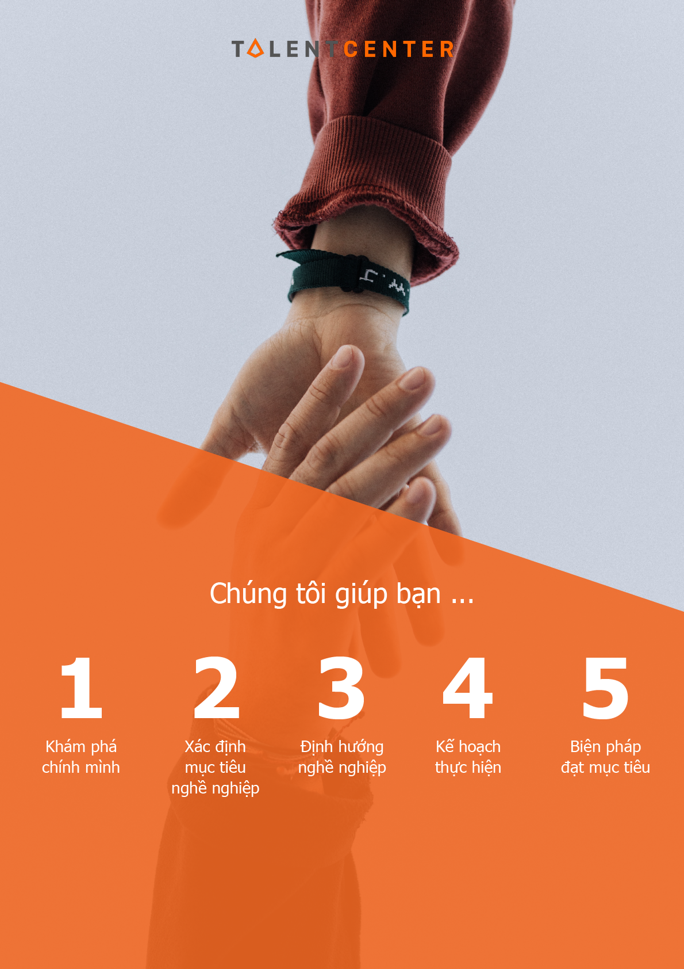




info@talentcenter.vn
+84 901 399 625
www.talentcenter.vn
Lầu 3, Tòa nhà Thời báo Kinh tế, 1/1 Hoàng Việt, Phường 4, Q. Tân Bình, TP. Hồ Chí Minh
Notes:
<number>

